Slide 1
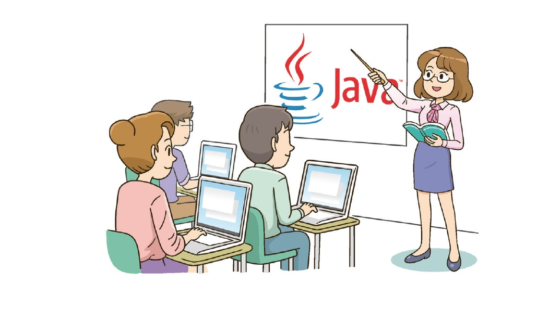
자바 프로그래밍응용
4주차
반복문과 배열
강의 자 : 오 은 성

Slide 2
목차
반복문
for문
while 문
배열
과제

Slide 3
반복문 이란?
반복문의 기능
특정 영역을 특정 조건이 만족하는 동안에 반복 실행하기 위한 문장
세 가지 형태의 반복문
for문에 의한 반복
while문에 의한 반복
do ~ while문에 의한 반복

Slide 4
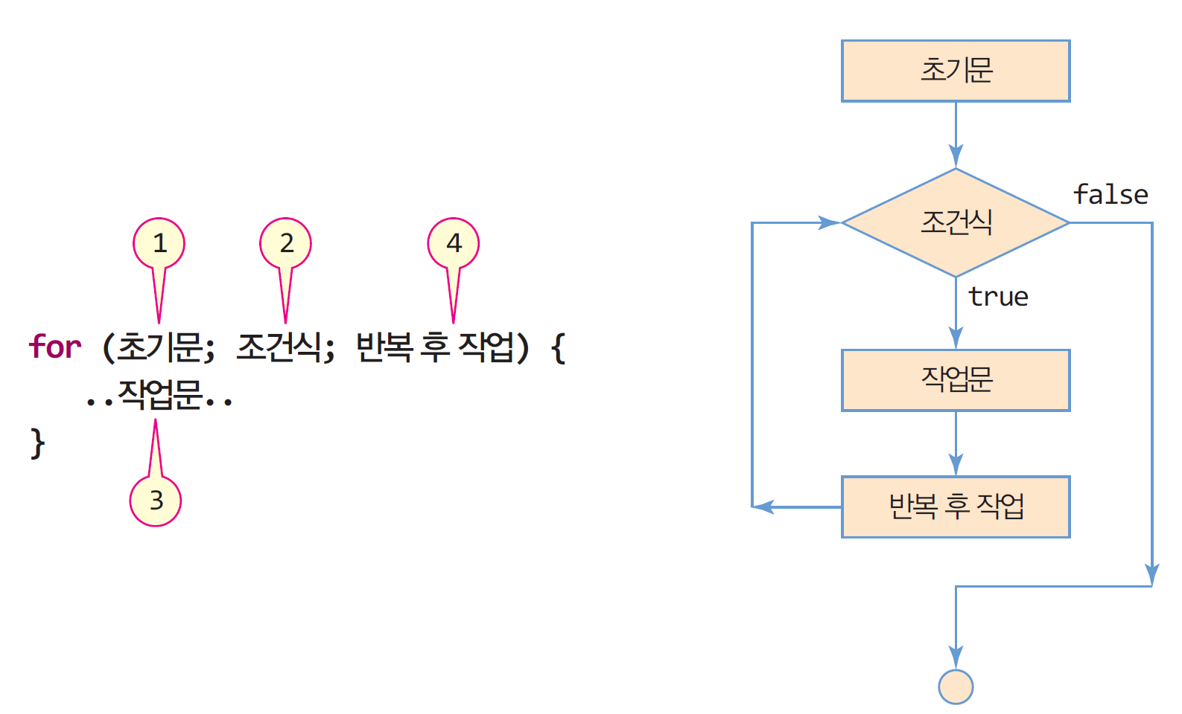
for 문의 구성
for(i=0; i<10; i++) { // i가 0~9까지 10번 반복
System.out.print(i); // 0에서 9까지 출력
}

Slide 5
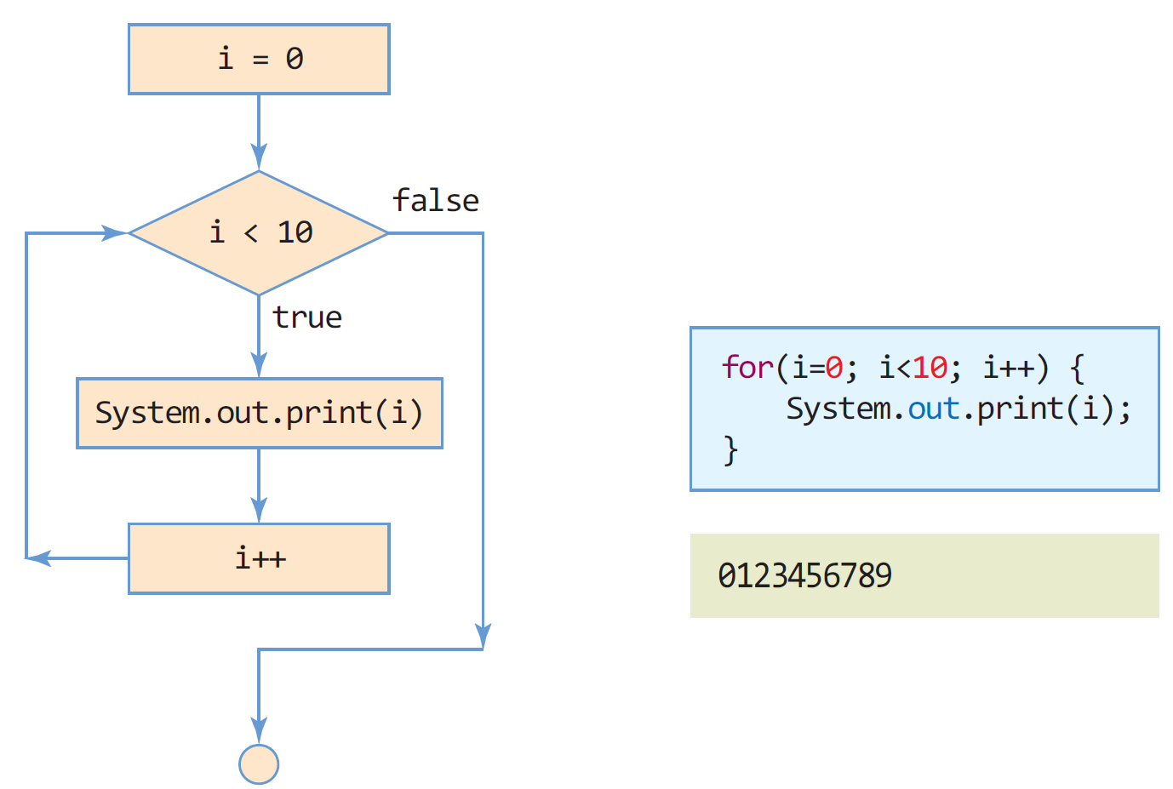
for 문의 실행 과정을 나타내는 순서도

Slide 6
for문의 예시
0에서 9까지 정수 출력
int i;
for(i = 0; i < 10; i++) {
System.out.print(i);
}
int i;
for(i = 0; i < 10; i++)
System.out.print(i);
반복문에 변수 선언 가능
for(int i = 0; i < 10; i++) // 변수 i는 for문을 벗어나서 사용할 수 없음
System.out.print(i);
0에서 100까지의 합 구하기
int sum = 0;
for(int i = 0; i <= 100; i++)
sum += i;
int i, sum;
for(i = 0, sum=0; i <= 100; i++)
sum += i;
int sum = 0;
for(int i = 100; i >= 0; i--)
sum += i;

Slide 7
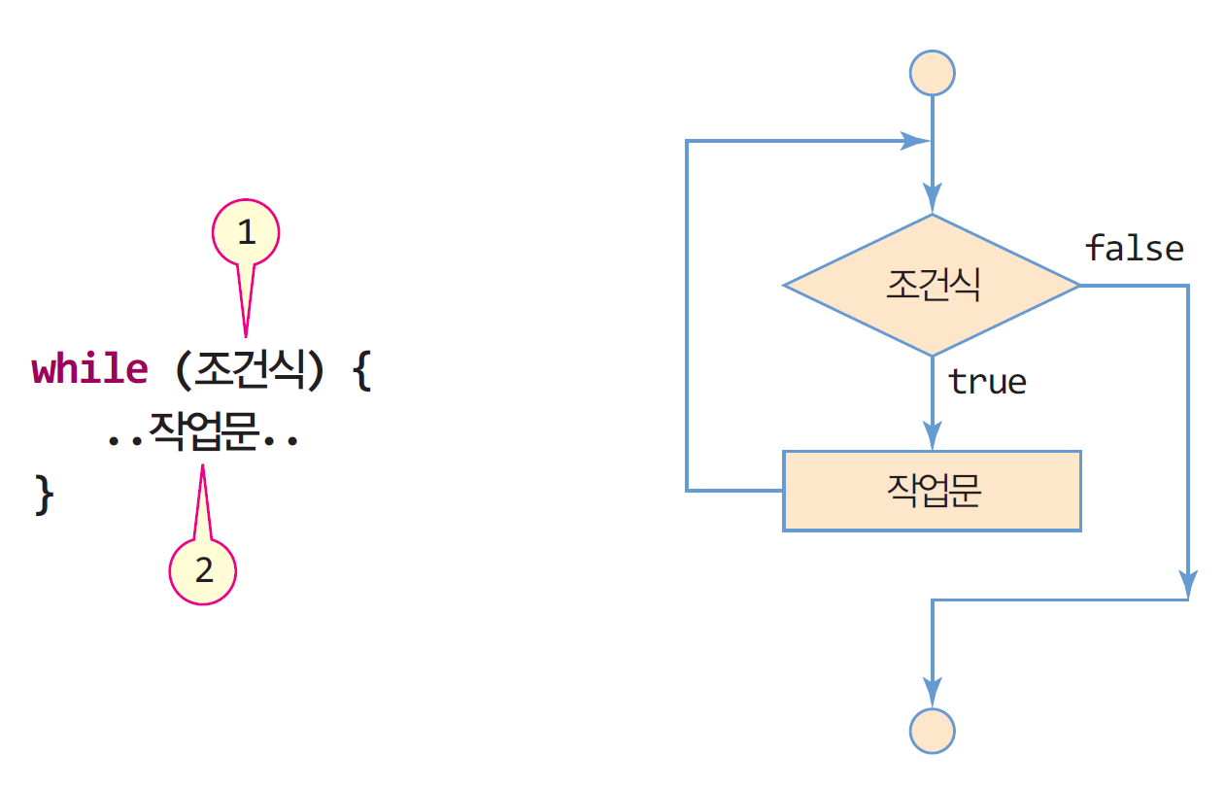
while 문의 구성
반복 조건이 true이면 반복, false이면 반복 종료
반복 조건이 없으면 컴파일 오류
처음부터 반복조건을 통과한 후 작업문 수행

Slide 8
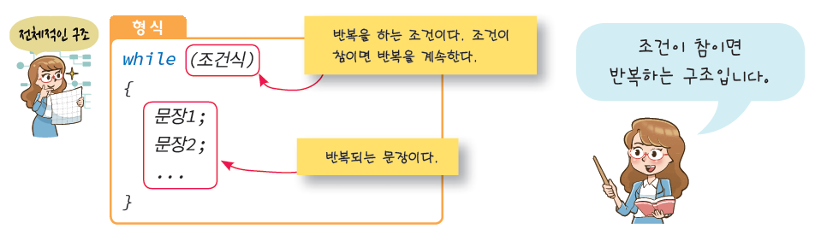
while 문의 구조

Slide 9
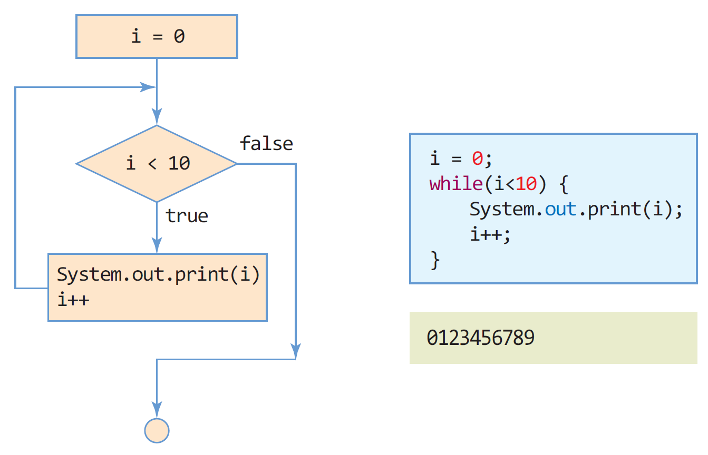
while문의 실행 과정을 나타내는 순서도

Slide 10
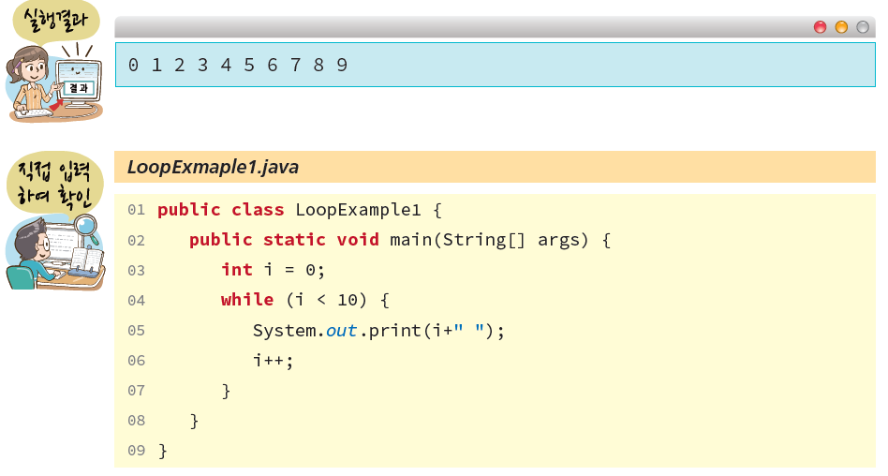
예제: 0부터 9까지 출력하기
초기값
증감치
반복치

Slide 11
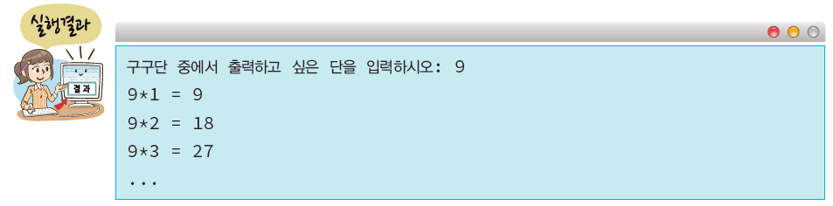
예제: 구구단 출력

Slide 12
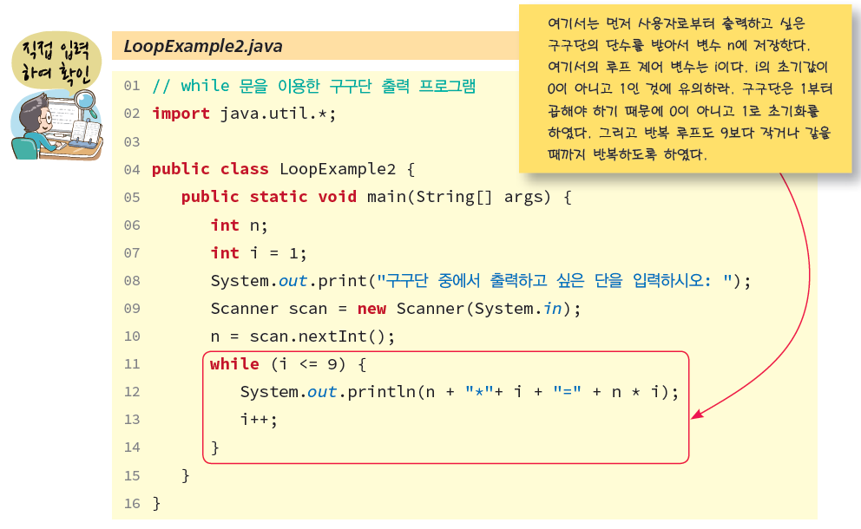

Slide 13
예제 3-2 : -1이 입력될 때까지 입력된 수의 평균 구하기
while문을 이용하여 정수를 여러 개 입력 받고 평균을 출력하라. -1이 입력되면 입력을 종료한다.
import java.util.Scanner;
public class WhileSample {
public static void main(String[] args) {
int count=0; // count는 입력된 정수의 개수
int sum=0; // sum은 합
Scanner scanner = new Scanner(System.in);
System.out.println("정수를 입력하고 마지막에 -1을 입력하세요.");
int n = scanner.nextInt(); // 정수 입력
while(n != -1) { // -1이 입력되면 while 문 벗어남
sum += n;
count++;
n = scanner.nextInt(); // 정수 입력
}
if(count == 0) System.out.println("입력된 수가 없습니다.");
else {
System.out.print("정수의 개수는 " + count + "개이며 ");
System.out.println("평균은 " + (double)sum/count + "입니다.");
}
scanner.close();
}
}
정수를 입력하고 마지막에 -1을 입력하세요.
10 30 –20 40 -1
정수의 개수는 4개이며 평균은 15.0입니다.
-1은 마지막 입력을 뜻함

Slide 14
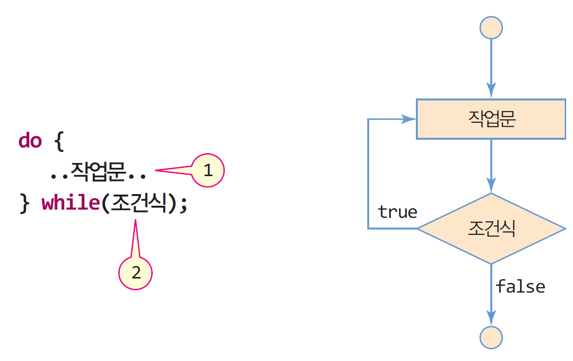
do-while 문의 구성
무조건 최소 한번 작업문 실행
반복 조건이 true이면 반복, false이면 반복 종료
반복 조건이 없으며 컴파일 오류

Slide 15
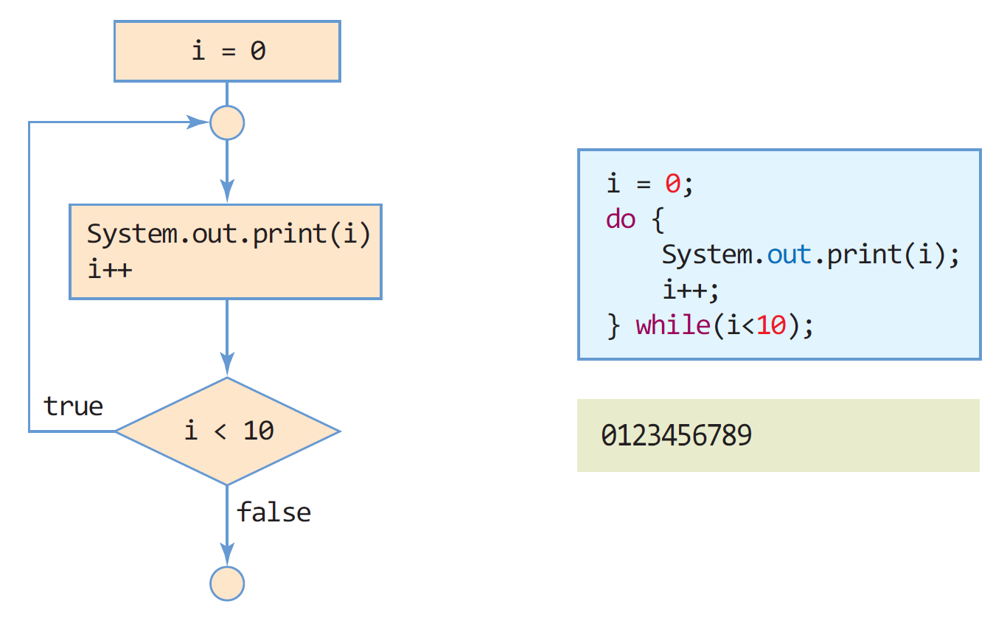
do-while문의 실행 과정을 나타내는 순서도

Slide 16
중첩 반복
중첩 반복
반복문이 다른 반복문을 내포하는 구조
이론적으로는 몇 번이고 중첩 반복 가능
너무 많은 중첩 반복은 프로그램 구조를 복잡하게 하므로 2중 또는 3중 반복이 적당
for(int i=0; i<100; i++) { // 100개의 학교 성적을 모두 더한다.
.....
.....
}
for(int j=0; j<10000; j++) { // 10000명의 학생 성적을 모두 더한다.
.....
.....
}
10000명의 학생이 있는 100개 대학의 모든 학생 성적의 합을 구할 때,
for 문을 이용한 이중 중첩 구조

Slide 17
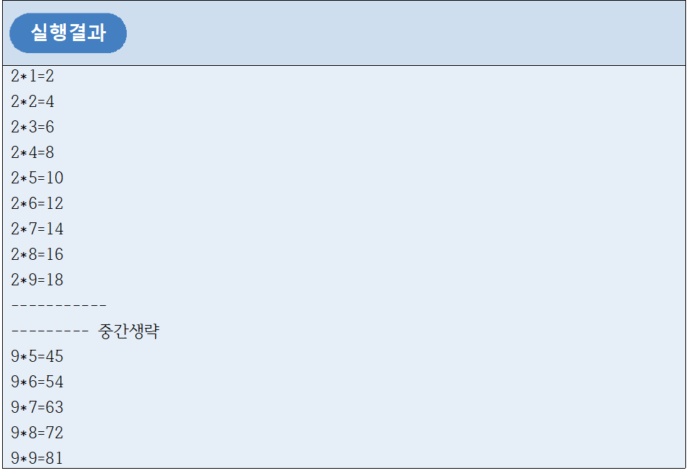
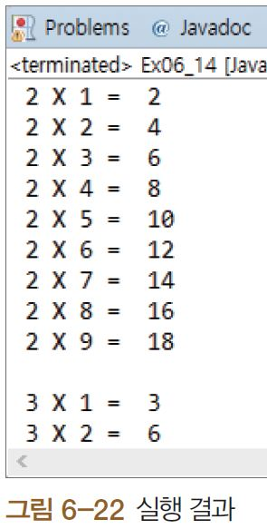
예제1 : 2단부터 9단까지 구구단을 작성

Slide 18
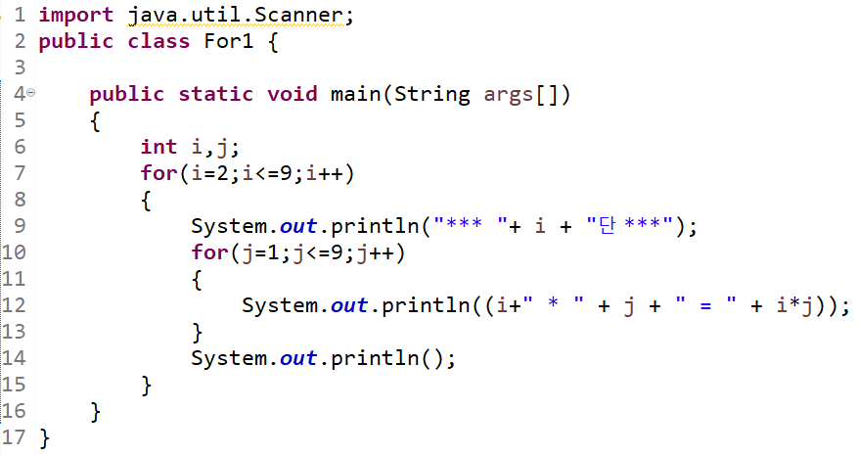

Slide 19
예제 2: 2중 중첩을 이용한 구구단
2중 중첩 for문을 사용하여 구구단을 출력하는 프로그램을 작성하시오. 한 줄에 한 단씩 출력한다.
public class NestedLoop {
public static void main(String[] args) {
for(int i=1; i<10; i++) { // 1단에서 9단
for(int j=1; j<10; j++) { // 각 단의 구구셈 출력
System.out.print(i + "*" + j + "=" + i*j); // 구구셈 출력
System.out.print('\t'); // 하나씩 탭으로 띄기
}
System.out.println(); // 한 단이 끝나면 다음 줄로 커서 이동
}
}
}
1*1=1 1*2=2 1*3=3 1*4=4 1*5=5 1*6=6 1*7=7 1*8=8 1*9=9
2*1=2 2*2=4 2*3=6 2*4=8 2*5=10 2*6=12 2*7=14 2*8=16 2*9=18
3*1=3 3*2=6 3*3=9 3*4=12 3*5=15 3*6=18 3*7=21 3*8=24 3*9=27
4*1=4 4*2=8 4*3=12 4*4=16 4*5=20 4*6=24 4*7=28 4*8=32 4*9=36
5*1=5 5*2=10 5*3=15 5*4=20 5*5=25 5*6=30 5*7=35 5*8=40 5*9=45
6*1=6 6*2=12 6*3=18 6*4=24 6*5=30 6*6=36 6*7=42 6*8=48 6*9=54
7*1=7 7*2=14 7*3=21 7*4=28 7*5=35 7*6=42 7*7=49 7*8=56 7*9=63
8*1=8 8*2=16 8*3=24 8*4=32 8*5=40 8*6=48 8*7=56 8*8=64 8*9=72
9*1=9 9*2=18 9*3=27 9*4=36 9*5=45 9*6=54 9*7=63 9*8=72 9*9=81

Slide 20
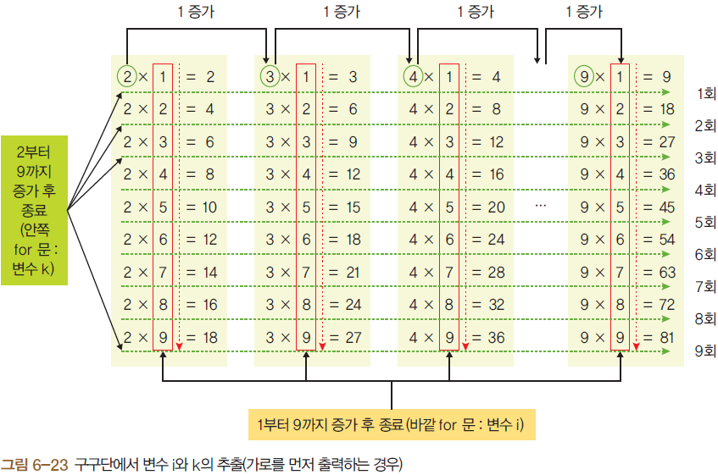
중첩 for 문
구구단에서 변수 i와 k의 추출(가로를 먼저 출력하는 경우)

Slide 21
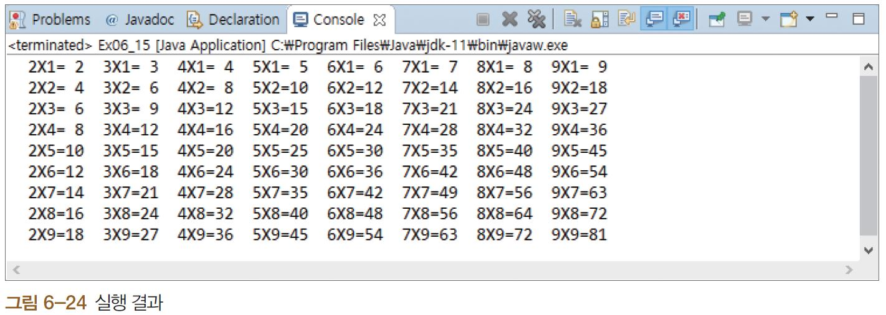
Section 02 중첩 for 문(10)

Slide 22
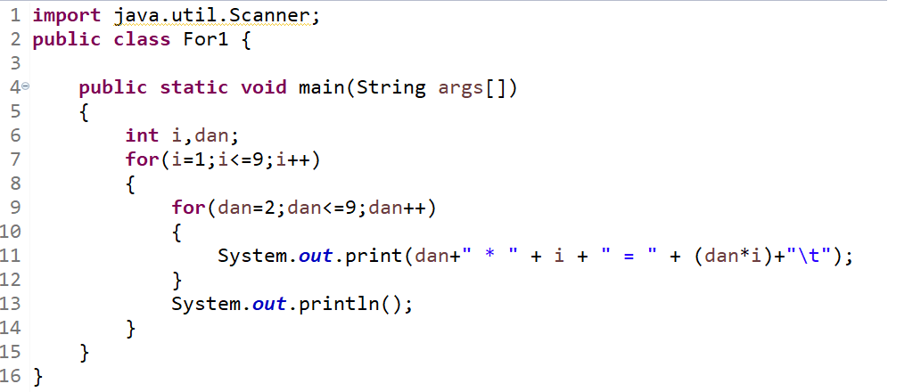

Slide 23
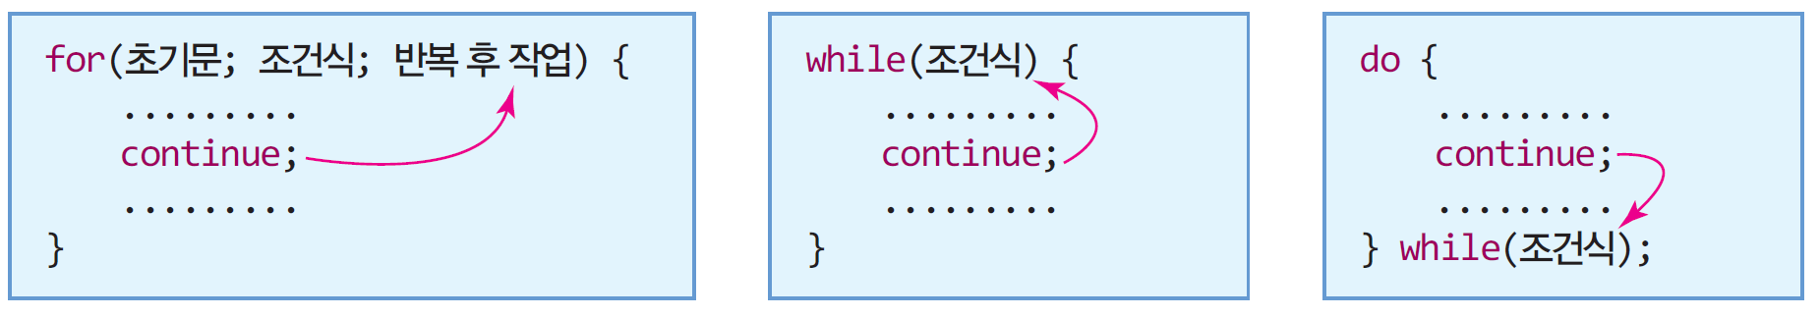
continue문
continue 문
반복문을 빠져 나가지 않으면서 다음 반복으로 진행
분기
조건식으로분기
조건식으로분기

Slide 24
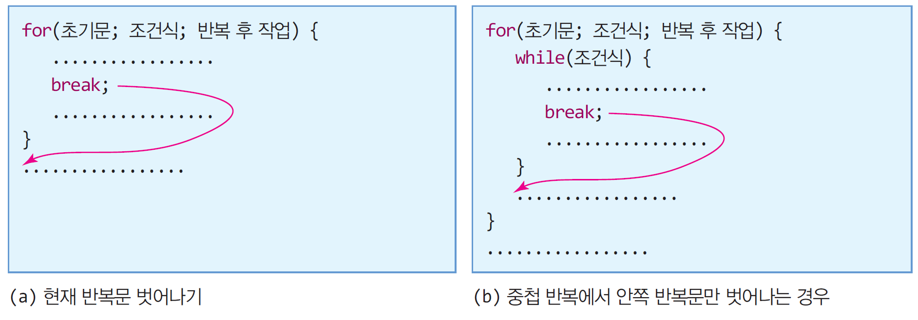
break문
break 문
반복문 하나를 완전히 빠져 나갈 때 사용
하나의 반복문만 벗어남
중첩 반복의 경우 안쪽 반복문의 break 문이 실행되면 안쪽 반복문만 벗어남

Slide 25
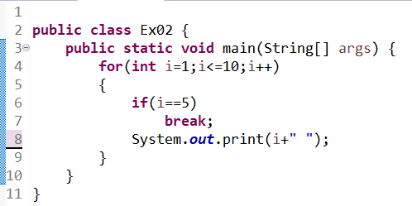

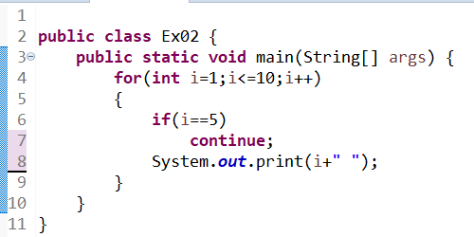

break /continue문 for 실습 예제

Slide 26
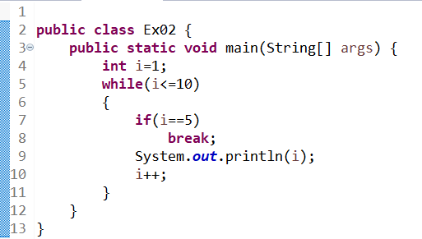

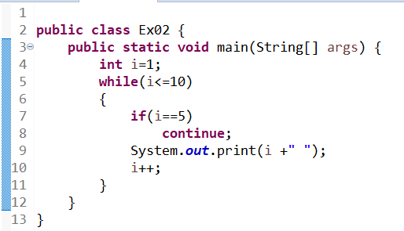
break /continue문 while 실습 예제

Slide 27
예제 3 : continue 문을 이용하여 양수 합 구하기
5개의 정수를 입력 받고 그 중 양수들만 합하여 출력하는 프로그램을 작성하라.
import java.util.Scanner;
public class ContinueExample {
public static void main(String[] args) {
Scanner scanner = new Scanner(System.in);
System.out.println("정수를 5개 입력하세요.");
int sum=0;
for(int i=0; i<5; i++) {
int n = scanner.nextInt(); // 키보드에서 정수 입력
if(n<=0)
continue; // 양수가 아닌 경우 다음 반복으로 진행
else
sum += n; // 양수인 경우 덧셈
}
System.out.println("양수의 합은 " + sum);
scanner.close();
}
}
정수를 5개 입력하세요.
5
-2
6
10
-4
양수의 합은 21

Slide 28
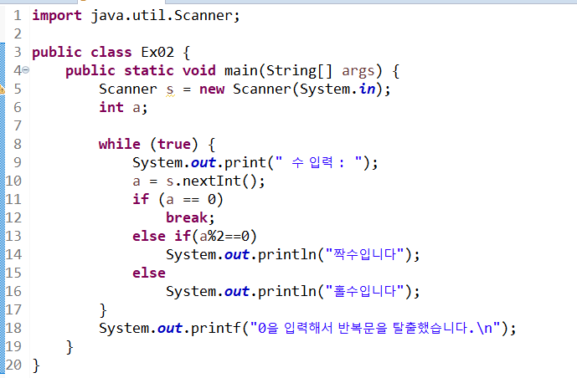
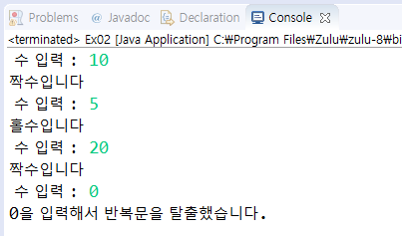
예제: while문 무한루프

Slide 29
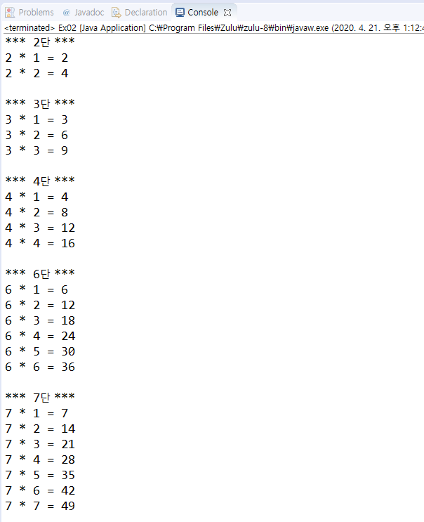
예제: 구구단을 짜되 5단과 9단을 제외하고 출력하고 곱해지는 값이 단보다 크면 탈출 하시오 예를 들어 2단은 2*2 까지만 3단은 3*3 까지만 ....

Slide 30
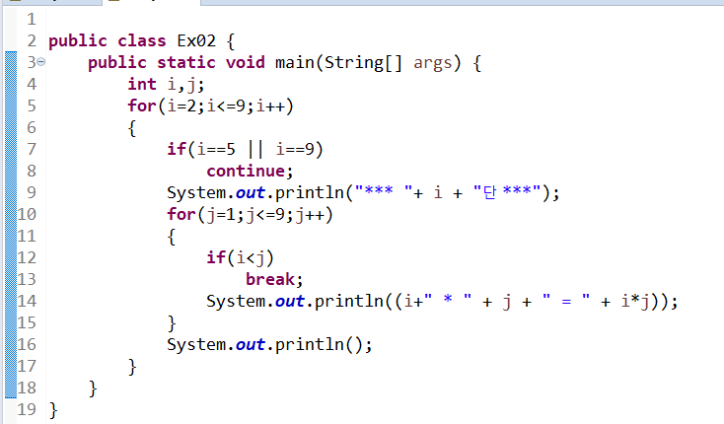

Slide 31
배열이란?
배열(array)
인덱스와 인덱스에 대응하는 데이터들로 이루어진 자료 구조
배열을 이용하면 한 번에 많은 메모리 공간 할당 가능
같은 타입의 데이터들이 순차적으로 저장
인덱스를 이용하여 원소 데이터 접근
반복문을 이용하여 처리하기에 적합
배열 인덱스
0부터 시작
인덱스는 배열의 시작 위치에서부터 데이터가 있는 상대 위치

Slide 32
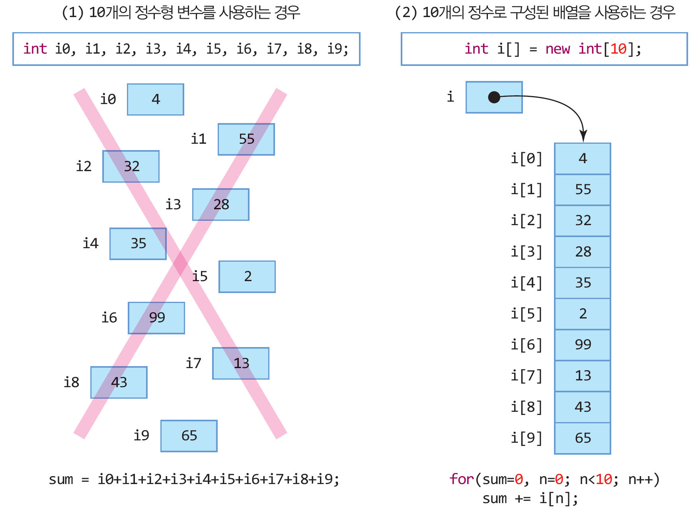
자바 배열의 필요성과 모양

Slide 33
일차원 배열 만들기
배열 선언과 배열 생성의 두 단계 필요
배열 선언
배열 생성
선언과 함께 초기화
배열 선언 시 값 초기화
잘못된 배열 선언
int intArray[];
char charArray[];
int[] intArray;
char[] charArray;
또는
intArray = new int[10];
charArray = new char[20];
또는
int intArray[] = new int[10];
char charArray[] = new char[20];
int intArray[] = {0,1,2,3,4,5,6,7,8,9}; // 초기화된 값의 개수(10)만큼의 배열 생성
int intArray[10]; // 컴파일 오류. 배열의 크기를 지정하면 안됨

Slide 34
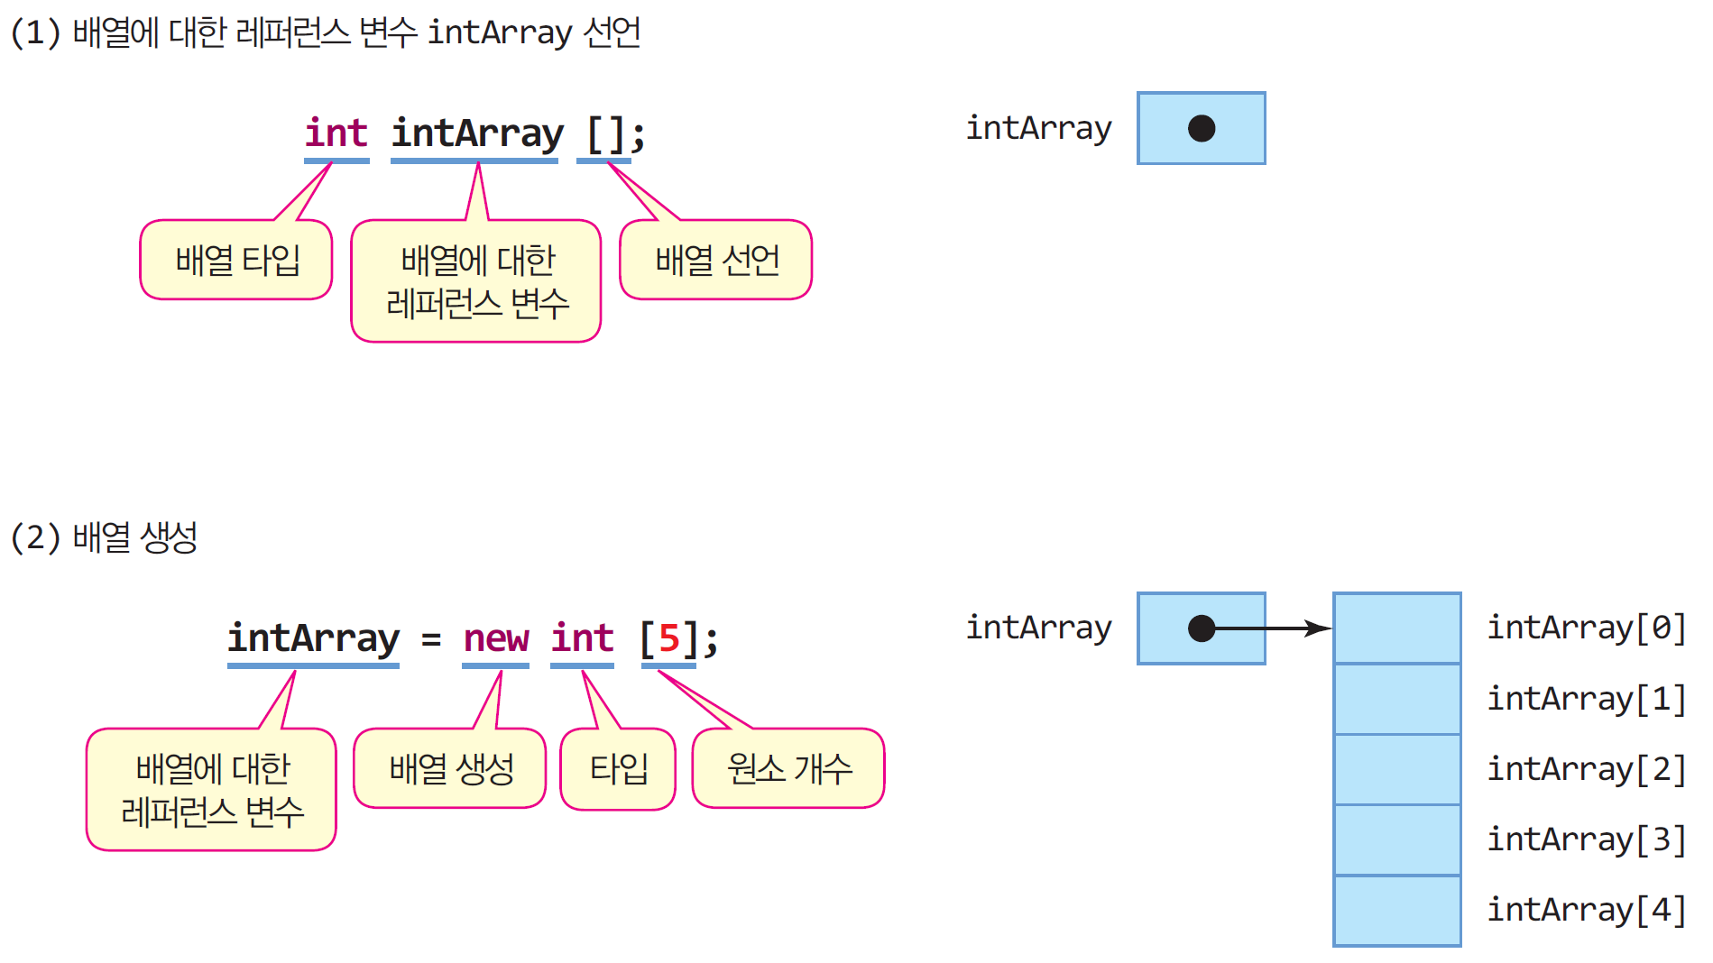
레퍼런스 변수와 배열

Slide 35
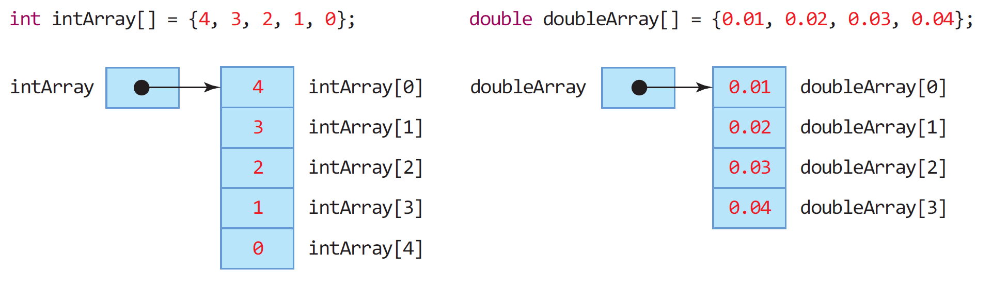
배열을 초기화하면서 생성한 결과

Slide 36

배열 인덱스와 원소 접근
배열 원소 접근
배열 변수명과 [] 사이에 원소의 인덱스를 적어 접근
배열의 인덱스는 0부터 시작
배열의 마지막 항목의 인덱스는 (배열 크기 – 1)
인덱스의 범위
반드시 배열 생성 후 접근
int intArray [] = new int[5]; // 원소가 5개인 배열 생성. 인덱스는 0~4까지 가능
intArray[0] = 5; // 원소 0에 5 저장
intArray[3] = 6; // 원소 3에 6 저장
int n = intArray[3]; // 원소 3의 값을 읽어 n에 저장. n은 6이 됨
n = intArray[-2]; // 실행 오류. 인덱스로 음수 사용 불가
n = intArray[5]; // 실행 오류. 5는 인덱스의 범위(0~4)를 넘었음
int intArray [];
intArray[1] = 8; // 오류, 생성 되지 않은 배열 사용

Slide 37


예제: 반복문과 배열
public class ArrayTest1 {
public static void main(String[] args) {
int[] s = new int[10];
for (int i = 0; i < s.length; i++) {
s[i] = i+1;
}
for (int i = 0; i < s.length; i++) {
System.out.print(s[i] + " ");
}
}
}
1 2 3 4 5 6 7 8 9 10

Slide 38
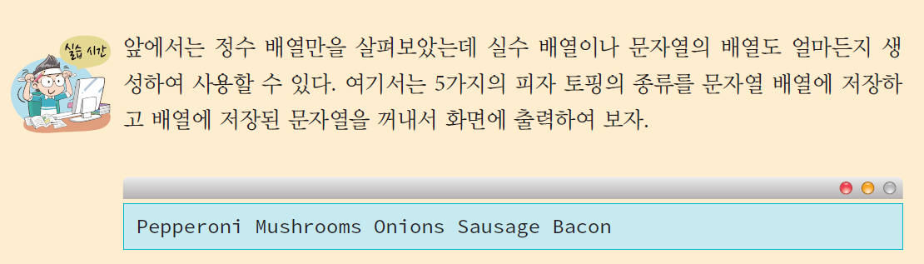
LAB: 문자열 배열

Slide 39
SOLUTION
public class PizzaTopping {
public static void main(String[] args) {
String[] toppings = { "Pepperoni", "Mushrooms", "Onions", "Sausage", "Bacon" };
for (int i = 0; i < toppings.length; i++) {
System.out.print(toppings[i] + " ");
}
}
}

Slide 40
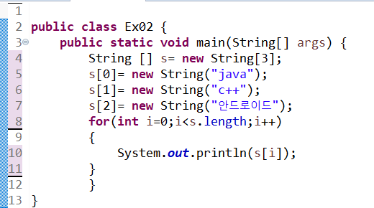
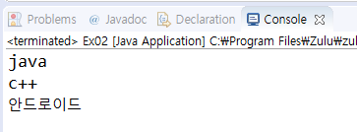

Slide 41
예제 3-7 : 배열에 입력받은 수 중 제일큰수 찾기
양수 5개를 입력 받아 배열에 저장하고, 제일 큰 수를 출력하는 프로그램을 작성하라.
import java.util.Scanner;
public class ArrayAccess {
public static void main(String[] args) {
Scanner scanner = new Scanner(System.in);
int intArray[] = new int[5]; // 배열 생성
int max=0; // 현재 가장 큰 수
System.out.println("양수 5개를 입력하세요.");
for(int i=0; i<5; i++) {
intArray[i] = scanner.nextInt(); // 입력받은 정수를 배열에 저장
if(intArray[i] >max) // intArray[i]가 현재 가장 큰 수보다 크면
max = intArray[i]; // intArray[i]를 max로 변경
}
System.out.print("가장 큰 수는 " + max + "입니다.");
scanner.close();
}
}
양수 5개를 입력하세요.
1
39
78
100
99
가장 큰 수는 100입니다.

Slide 42
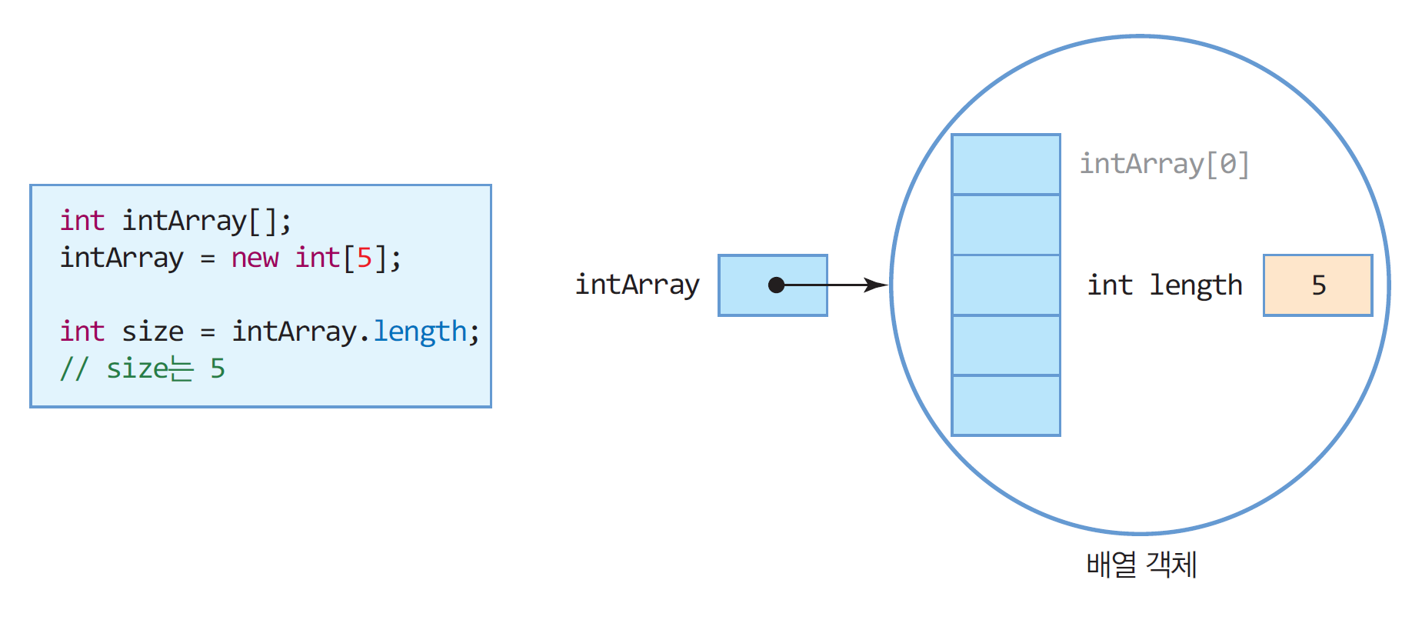
배열의 크기, length 필드
배열은 자바에서 객체로 관리
배열 객체 내에 length 필드는 배열의 크기를 나타냄

Slide 43
예제 3-8 : 배열 원소의 평균 구하기
배열의 length 필드를 이용하여 배열 크기만큼 정수를 입력 받고 평균을 구하는 프로그램을 작성하라.
import java.util.Scanner;
public class ArrayLength {
public static void main(String[] args) {
int intArray[] = new int[5]; // 배열의 선언과 생성
int sum=0;
Scanner scanner = new Scanner(System.in);
System.out.print(intArray.length + "개의 정수를 입력하세요>>");
for(int i=0; i<intArray.length; i++)
intArray[i] = scanner.nextInt(); // 키보드에서 입력받은 정수 저장
for(int i=0; i<intArray.length; i++)
sum += intArray[i]; // 배열에 저장된 정수 값을 더하기
System.out.print("평균은 " + (double)sum/intArray.length);
scanner.close();
}
}
5개의 정수를 입력하세요>> 2 3 4 5 9
평균은 4.6

Slide 44
배열과 for-each 문
for-each 문
배열이나 나열(enumeration)의 각 원소를 순차적으로 접근하는데 유용한 for 문
int[] num = { 1,2,3,4,5 };
int sum = 0;
for (int k : num) // 반복될 때마다 k는 num[0], num[1], ..., num[4] 값으로 설정
sum += k;
System.out.println("합은 " + sum);
합은 15
String names[] = { "사과", "배", "바나나", "체리", "딸기", "포도" } ;
for (String s : names) // 반복할 때마다 s는 names[0], names[1], ..., names[5] 로 설정
System.out.print(s + " ");
사과 배 바나나 체리 딸기 포도
enum Week { 월, 화, 수, 목, 금, 토, 일 }
for (Week day : Week.values()) // 반복될 때마다 day는 월, 화, 수, 목, 금, 토, 일로 설정
System.out.print(day + "요일 ");
월요일 화요일 수요일 목요일 금요일 토요일 일요일

Slide 45
예제 3-9 : for-each 문 활용
public class foreachEx {
enum Week { 월, 화, 수, 목, 금, 토, 일 }
public static void main(String[] args) {
int [] n = { 1,2,3,4,5 };
String names[] = { "사과", "배", "바나나", "체리", "딸기", "포도" } ;
int sum = 0;
// 아래 for-each에서 k는 n[0], n[1], ..., n[4]로 반복
for (int k : n) {
System.out.print(k + " "); // 반복되는 k 값 출력
sum += k;
}
System.out.println("합은" + sum);
// 아래 for-each에서 s는 names[0], names[1], ..., names[5]로 반복
for (String s : names)
System.out.print(s + " ");
System.out.println();
// 아래 for-each에서 day는 월, 화, 수, 목, 금, 토, 일 값으로 반복
for (Week day : Week.values())
System.out.print(day + "요일 ");
System.out.println();
}
}
for-each 문을
활용하는
사례를 보자.
1 2 3 4 5 합은 15
사과 배 바나나 체리 딸기 포도
월요일 화요일 수요일 목요일 금요일 토요일 일요일

Slide 46
2차원 배열
2차원 배열 선언
2차원 배열 생성
2차원 배열 선언, 생성, 초기화
int intArray[][];
char charArray[][];
double doubleArray[][];
int[][] intArray;
char[][] charArray;
double[][] doubleArray;
또는
intArray = new int[2][5];
charArray = new char[5][5];
doubleArray = new double[5][2];
int intArray[][] = new int[2][5];
char charArray[][] = new char[5][5];
double doubleArray[][] = new double[5][2];
또는
int intArray[][] = {{0,1,2},{3,4,5},{6,7,8}};
char charArray[][] = {{'a', 'b', 'c'},{'d‘, 'e', 'f'}};
double doubleArray[][] = {{0.01, 0.02}, {0.03, 0.04}};

Slide 47
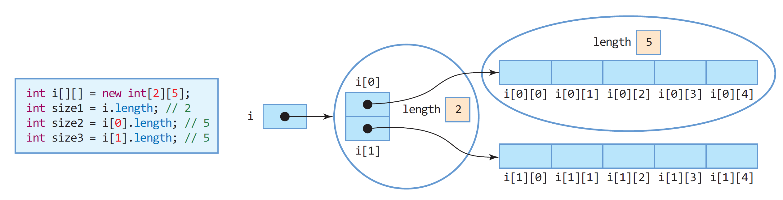
2차원 배열의 모양과 length 필드
2차원 배열의 모양
2차원 배열의 length
i.length -> 2차원 배열의 행의 개수로서 2
i[n].length는 n번째 행의 열의 개수
i[0].length -> 0번째 행의 열의 개수로서 5
i[1].length -> 1번째 행의 열의 개수로서 5

Slide 48
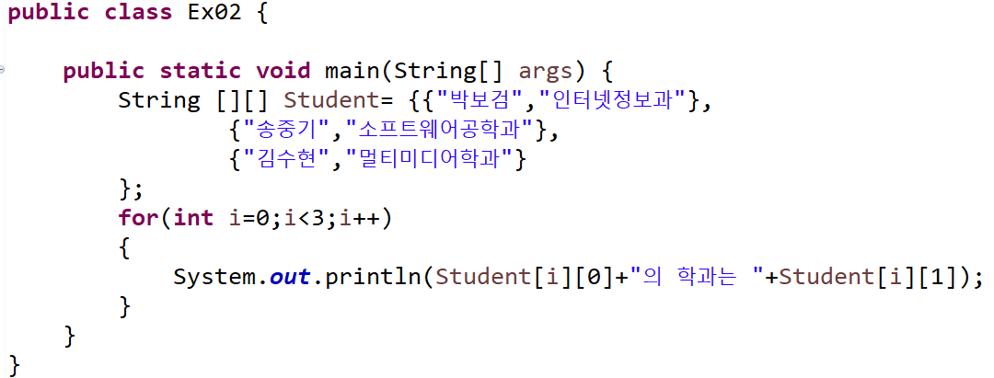
2차원 배열 예제

Slide 49
ArrayList
배열의 크기가 자동으로 변경되는 배열
add(), get(i), remove()
ArrayList
“Hello”
“World”
“Hi”

Slide 50
ArrayList 생성
ArrayList<String> list = new ArrayList<>();
list.add("철수");
list.add("영희");
String name = list.get(0);
list.remove(1); // 1번째 요소 삭제

Slide 51
예제
import java.util.*;
public class ArrayListTest {
public static void main(String args[]){
ArrayList<String> list=new ArrayList<>();
list.add("철수");
list.add("영희");
list.add("순신");
list.add("자영");
for(String obj : list)
System.out.print(obj+" ");
}
}
철수 영희 순신 자영

Slide 52
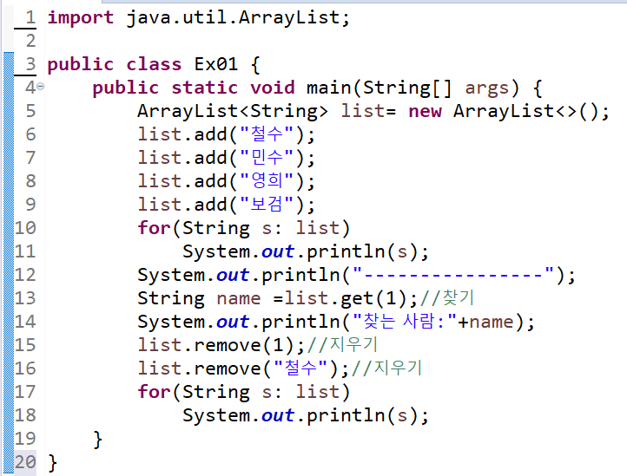
실습 예제 : ArrayList클래스

Slide 53
